Slide 1
语文 二年级 上册 配人教版
寒号鸟
PEOPLE'S EDUCATION EDITION LANGUAGE SECOND GRADE FIRST VOLUME
汇报人：xippt

Slide 2
课题导入
寒号鸟简介
寒号鸟是复齿鼯鼠（寒号鸟、飞鼠），体型似松鼠，前后肢间生有宽大多毛的飞膜，
耳基部有一束黑色常毛。
背毛棕黄、杂黑色常毛。有地方也叫“缝隙”鸟。
寒号鸟其实不是鸟，而是一种哺乳类啮齿动物，叫鼯鼠，又名催生子、飞鼠、寒号鸟。
属哺乳纲，啮齿目，鼯鼠科， 草食药用动物。

Slide 3
初读课文
1、自由读课文，划出生字新词，用“·”点出你认为容易写错的字，用“ ？”注出不理解的词或句。
2、读通课文，用“~~~~~~~”划出表示季节变化的句子。
3、填空：这篇童话通过（ ）和（ ）作对比，写出了喜鹊是（ ）的，寒号鸟是（ ）的。

Slide 4
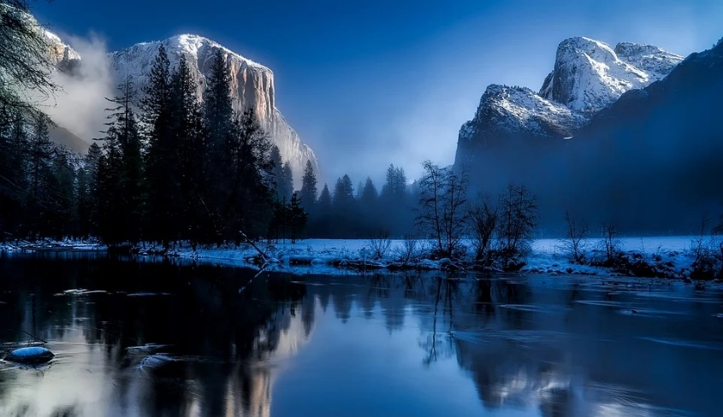
整体感知
1、“几阵秋风……”哪一个字告诉我们冬天快要到了？（尽）
2、“冬天说到就到……”从哪儿告诉我们天气冷了？
（写了寒风）用了两个词，一个模拟声音的“呼呼地”，
一个表示动作的“刮”，就不是秋风习习地吹着，“寒风腊月……”同样写风，
怎么写，告诉我们天气更冷了，打了一个比喻“像狮子一样狂吼”。

Slide 5
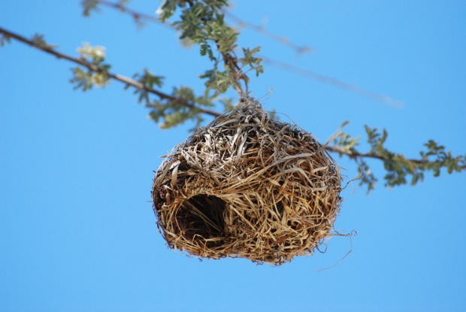
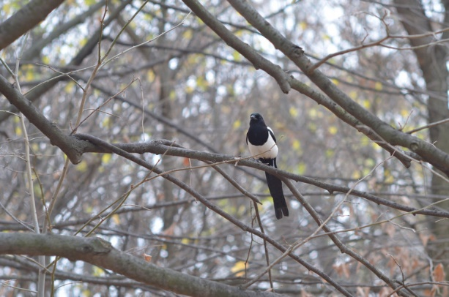
整体感知
1、冬天来了，寒风这么冷；寒冬腊月，北风这么大。
这些在冬天还没有来到的时候，喜鹊有没有想到，从哪儿知道？
2、对，当冬天还没有到，喜鹊就想到冬天，它想得远，做得早，
从哪儿可以看出它这样想得远，很对，这样做很好？
3、你们说喜鹊傻不傻？

Slide 6
整体感知
请小朋友们根据课文内容填空！
喜鹊热心帮助，语气诚恳，第一次劝寒号鸟：“寒号鸟，别睡觉，大好晴天，赶快垒巢。”
喜鹊第二次劝寒号鸟，讲出了现在不垒巢的危害，语气加重。“趁天晴，快垒巢，现在懒
惰，将来糟糕。”
如果用“今天___________，___________。”如果用“从小___________，___________。”
指点：从喜鹊说的话，更看出喜鹊看得远。

Slide 7
整体感知
2、寒号鸟有没有接受劝告？为什么不垒窝？
在冬天来到的夜晚，冻得受不了，说第二天就垒窝，到了第二天为什么又不垒窝？
只看___________，不看___________。只顾___________，不顾___________。
这就可以用一个什么词来概括？ “得过且过”（过得去就过去，过一天是一天。）
“得过且过”的人往往是目光短浅，鼠目寸光。读寒号鸟的话把它的糊涂、懒惰读出来。

Slide 8
课文理解
喜鹊
寒号鸟
第一次劝告
不听劝说
冬天快到
寒号鸟，别睡觉，
大好晴天，赶快垒巢。
傻喜鹊，不要吵，
太阳暖和，正好睡觉。
第二次劝告
还是不听劝说
冬天到了
趁天晴，快垒巢，
现在懒惰，将来糟糕。
傻喜鹊，真啰嗦，
太阳暖和，得过且过。

Slide 9
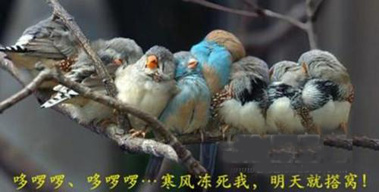
课文理解
悲哀地叫着：
哆啰啰，哆啰啰，寒风冻死我，明天就垒窝。
最后的哀号：
哆啰啰，哆啰啰，寒风冻死我，明天就垒窝。

Slide 10
思考
1、第二天喜鹊在枝头，却发现邻居寒号鸟已经在严寒的夜晚冻死了，喜鹊会说些什么、做些什么呢？
（喜鹊的话里可以用上如果、假如等词。）
2、如果寒号鸟接受了喜鹊的第二次劝告，在那个晴天垒了巢，结果又会怎么样呢？

Slide 11
版权声明
感谢您下载xippt平台上提供的PPT作品，为了您和xippt以及原创作者的利益，请勿复制、传播、销售，否则将承担法律责任！xippt将对作品进行维权，按照传播下载次数进行十倍的索取赔偿！
1. 在xippt出售的PPT模板是免版税类(RF:
Royalty-Free)正版受《中国人民共和国著作法》和《世界版权公约》的保护，作品的所有权、版权和著作权归xippt所有,您下载的是PPT模板素材的使用权。
2. 不得将xippt的PPT模板、PPT素材，本身用于再出售,或者出租、出借、转让、分销、发布或者作为礼物供他人使用，不得转授权、出卖、转让本协议或者本协议中的权利。

Slide 12
总结
人活着不能目光短浅，要做长远打算。
古人云：人无远虑，必有近忧。活着，就要有远大的理想，还要有脚踏实地的精神，不能得过且过。
明日歌
明日复明日，明日何其多。
我生待明日，万事成蹉跎。
世人若被明日累，春去秋来老将至。
朝看水东流，暮看日西坠。
百年明日能几何？请君听我明日歌。
明日复明日，明日何其多！
日日待明日，万世成蹉跎。
世人皆被明日累，明日无穷老将至。
晨昏滚滚水东流，今古悠悠日西坠。
百年明日能几何？请君听我明日歌。

Slide 13
语文 二年级 上册 配人教版
感谢聆听
PEOPLE'S EDUCATION EDITION LANGUAGE SECOND GRADE FIRST VOLUME
汇报人：xippt

